Slide 1
Полесье
Исторический регион Украины
Выполнил работу студент
1 курса, группы IK-72
Мащенко Б. В.
Работу проверила
Доцент кафедры истории
Лабур О. В.

Slide 2
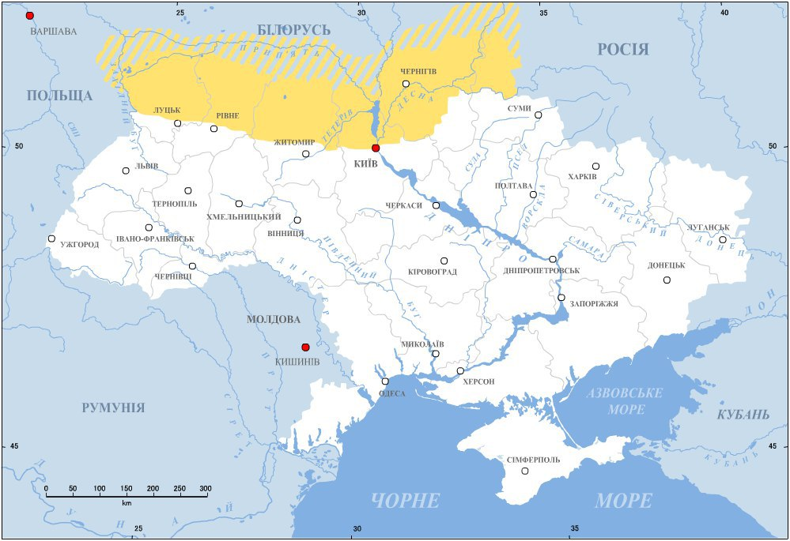
Полесье — историко-культурная и физико-географическая область, расположенная на территории Полесской низменности. Полесье находится на территории четырёх государств: Белоруссии, Польши, России и Украины.
Украинское Поле́сье — часть Полесья, находящаяся на территории Украины. Составная часть Полесской низменности, постепенно переходящая в Прибугскую равнину на западе и Приднепровскую низменность на востоке.

Slide 3
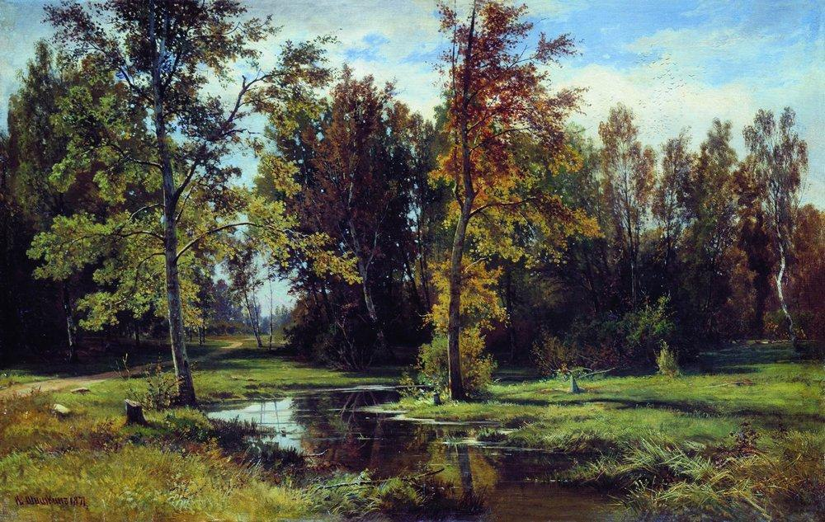
Этимология
В литературе нет единого мнения по поводу происхождения топонима Полесье.
Большинство исследователей придерживается мнения, что в основе термина лежит корень -лес-.
Тогда Полесье — территория по лесу, то есть граничащая с лесом.
Существует и альтернативная точка зрения, по которой топоним происходит от балтийского корня pol-/pal-, обозначающего болотную местность.

Slide 4
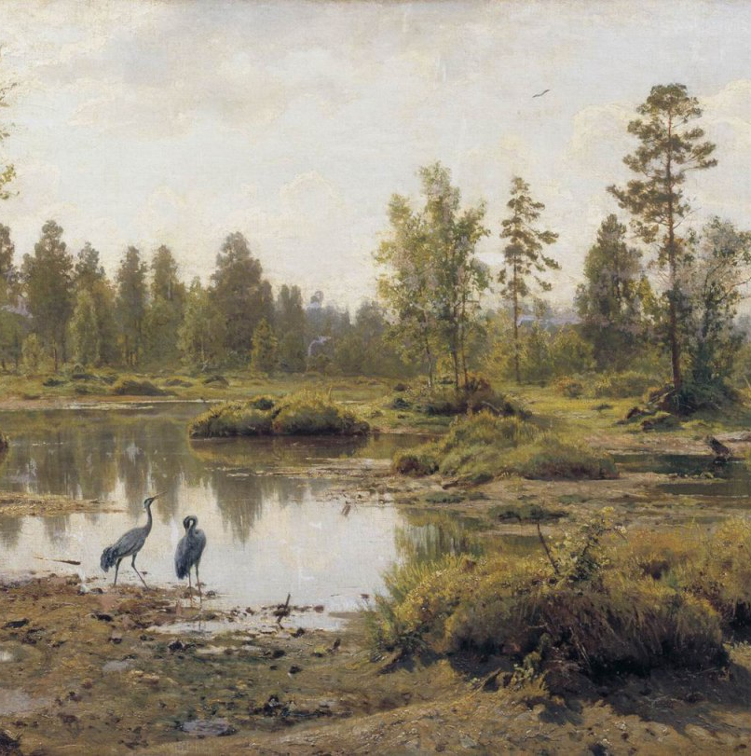
Этимология
Впервые топоним Полесье упоминается под 1274 годом в Галицко-Волынской летописи. В польских источниках встречается термин polexiani («полексяне» или «полешане»), относящийся к одному из племён ятвягов. Считается, что термин «полешане» непосредственно происходит от топонима Полесье.

Slide 5
Самоопределение Полесья
Самоопределение Полесской земли и последующие политические события — вхождение украинских земель в XIV ст. в состав Великого княжества Литовского. Они способствовали локализации региона, связанной с политикой общей регионализации литовско-русинского государства: каждая земля приобретала более четкую выраженность и этнографическое своеобразие — отдельно Северщина, Киевщина, Белая Русь, Черная Русь и отдельно — Полесье.

Slide 6
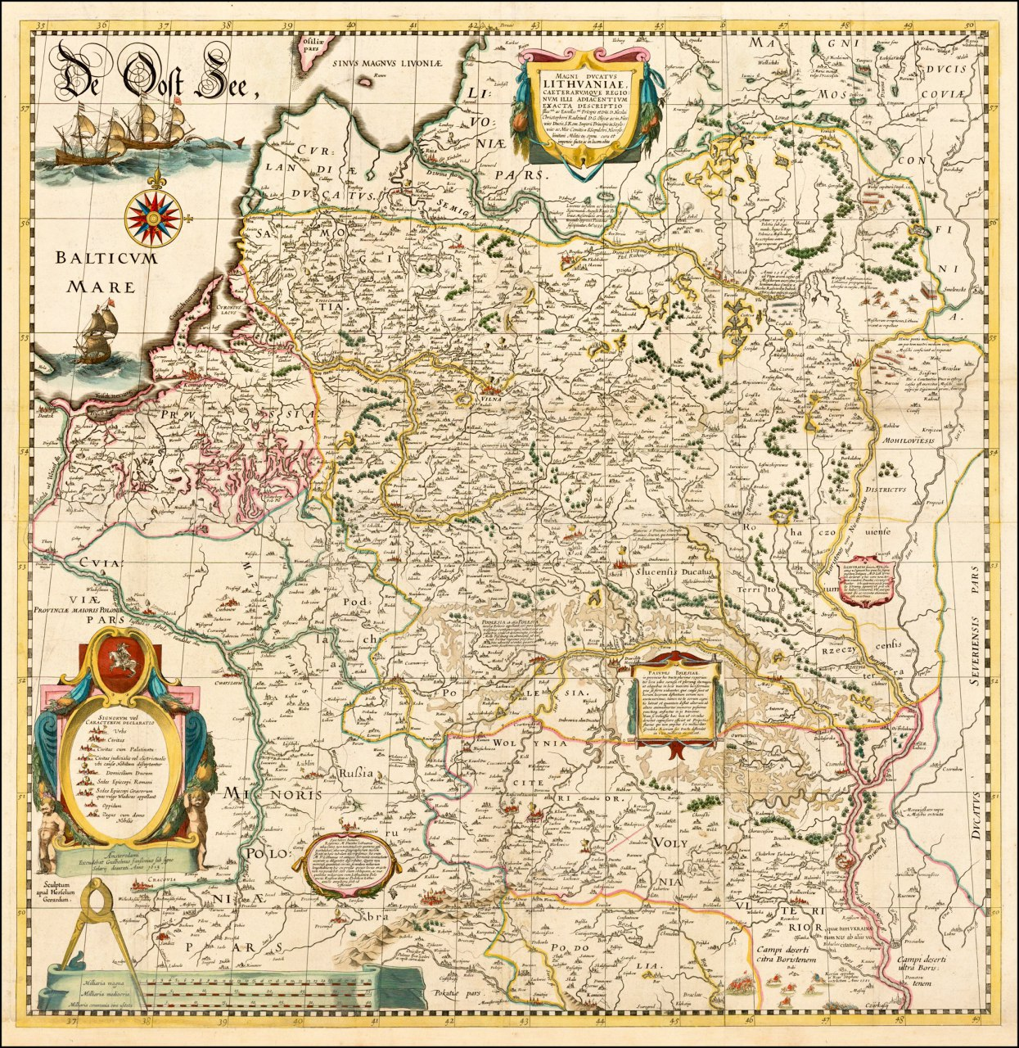
Деление на две части
В XVII ст. Полесье было разделено на две части: на Левобережную, которая подверглась влиянию России, и Правобережную — сферу влияния Польши. На этой основе сформировались две этнографических зоны Полесья: Наддеснянская (Левобережная, или Черниговская) и Надприпятская (Правобережная), водоразделом между которыми стал Днепр. В соответствии с нынешним административным устройством Украины, Полесье как историко-этнографический регион включает в себя и Черниговскую область, и северные районы Киевской и Житомирской областей.
Длительная локализация Полесского края отразилась на формировании его региональной культуры и ее носителей — своеобразной этнографической группы — полищуков.

Slide 7
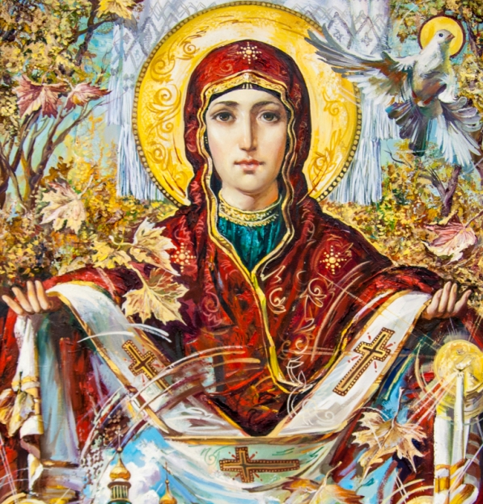
Иконописные традиции
Украинское Полесье известно своей специфической народной иконописной традицией. Изображения святых статичные, с глубокими глазами, писались на фоне природы, пейзажей (деревьев, неба, леса). На иконах нередко изображались цветы. Предполагается, что эта традиция — рудиментарный остаток древнеславянского дохристианского обычая украшать цветами изображения языческих богов и духов.

Slide 8
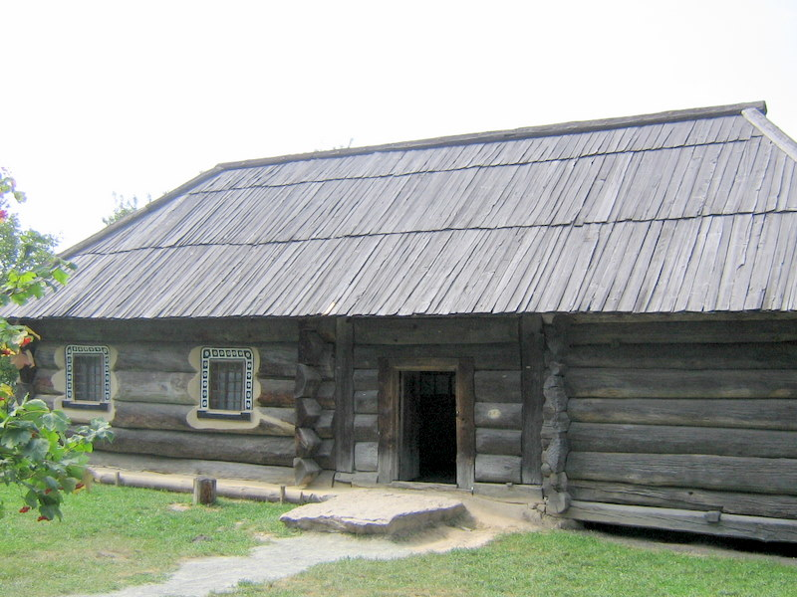
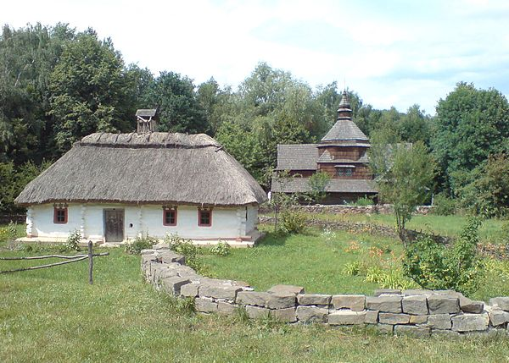
Реликты культуры
Как и Карпаты, оно сохранило древнейшие реликты праславянской и праукраинской культуры, которые являются постоянными объектами изучения исследователей археологов, историков, фольклористов, этнографов. А еще - многострадальная земля, которую постигла ядерная катастрофа Чернобыля. Возможно, именно последний фактор вызвал активизацию научных исследований полесской народной культуры, которая испытала в ХХ веке сокрушительный удар.

Slide 9
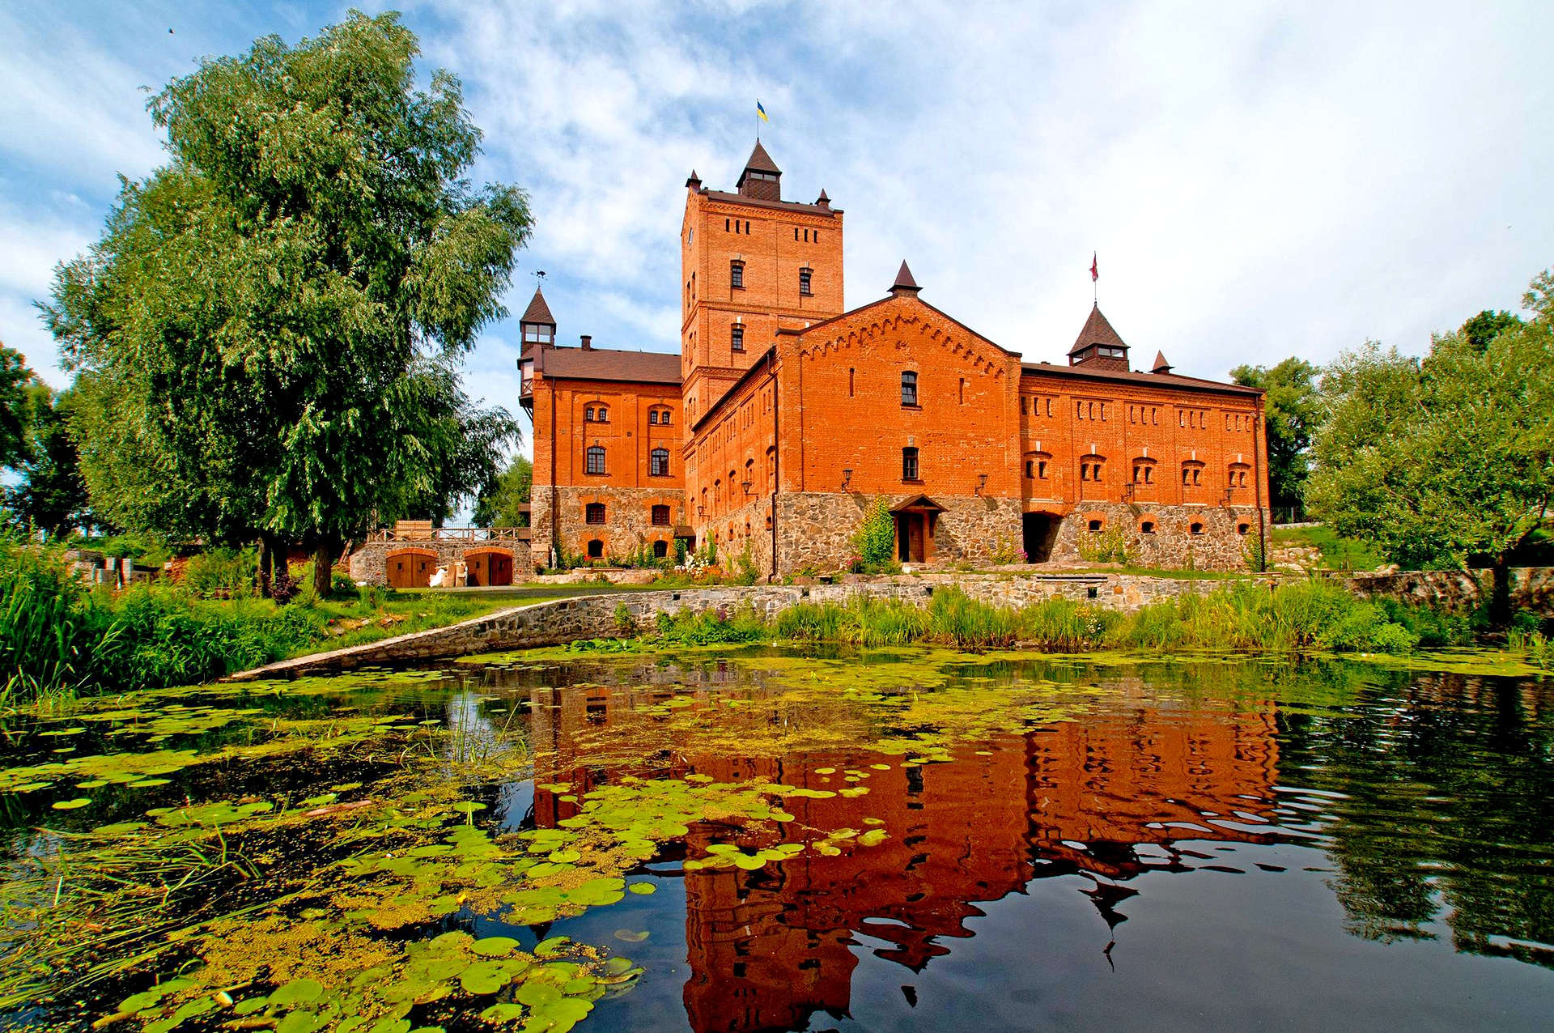
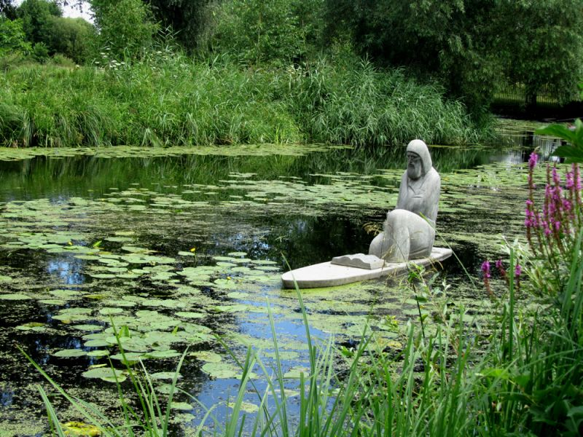
Духовная культура
Историко-этнографический регион Полесья привлекает внимание ученых и исследователей-любителей особенностями традиционно бытовой материальной и духовной культуры, языка его населения. Полесье известно своей давней иконописной традиции (фон темно-синего или темно-зеленого цвета, нередко в виде пейзажей или леса, изображение святых статические, с глубокими глазами писались на фоне пейзажей - неба, леса и т.д.). Собрание полесских икон является частью экспозиции Музея украинской домашней иконы в историко-культурном комплексе «Замок Радомысль».

Slide 10
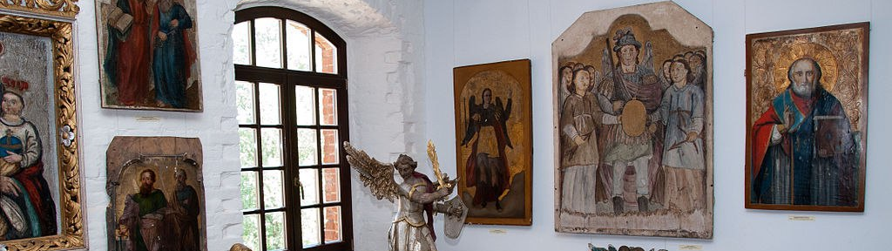
Замок радомысль
Основной достопримечательностью историко-культурного комплекса «Замок Радомысль» является Музей украинской домашней иконы. Его экспозиция и фонды насчитывают более 5000 образов и скульптур (православных, униатских и католических), созданных в XVI-XX вв. . Среди них - многометровые домашние иконостасы и крошечные путевые иконы, казацкие «ковчеги» , иконы писаны на холсте, вылитые из металла и вырезанные из дерева.

Slide 11
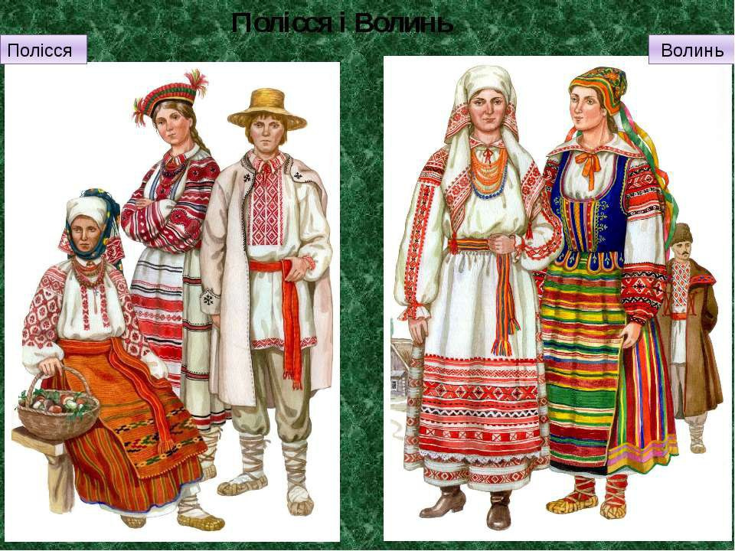
Территория Украинского и Белорусского Полесья относится к ареалу бытования так называемых «полесских говоров». Полесские говоры, распространённые на территории Украины, называют северным наречием украинского языка, на территории Белоруссии — полесскими говорами в составе белорусского языка, либо переходными говорами от белорусского к украинскому языку.
Три вида диалектов:
восточно-
средне-
западнополесский

Slide 12
Микро-язык
В конце 1980-х годов группа энтузиастов во главе с лингвистом Николаем Шеляговичем занялась кодификацией языка на основе южно-яновских говоров. Однако, в итоге дело закончилось практически ничем в первую очередь из-за узкой локализации выбранных за основу говоров, и множества слов, не характерных для других говоров Полесья. В научной литературе эта языковая норма известна как западно-полесский (микро)язык.

Slide 13
Значения
Также Полесьем часто называют равнинные территории, свойственные районам распространения древних аллювиальных и флювиогляциальных отложений (главным образом песков) в окраинной полосе материкового оледенения Европы (например, Полесская низменность, Мещёрская низменность, равнины восточных районов Польши).

Slide 14
Выполнил работу студент
1 курса, группы IK-72
Мащенко Б. В.

